Slide 1
SISTEMAS DE VENDAS
Ramelk Cosméticos

Slide 2
Siglas:
SVR Sistema de Vendas Ramelk
PVR Ponto de Vendas Ramelk
CCR Clube de Consumo Ramelk
CVR Clube de Vendas Ramelk
CVR+ Clube de Vendas Ramelk+

Slide 3
Como fazer parte do Sistema de Vendas Ramelk?
Para fazer parte do nosso sistema, escolha o melhor Plano para você e cadastre-se.
Planos de Vendas Ramelk:
Cadastrando-se como:
CCR – Clube de Consumo Ramelk
OU
CVR - Clube de Vendas Ramelk

Slide 4
CCR Clube de Consumo Ramelk

Slide 5
O que é o Clube de Consumo Ramelk?
Para você que deseja consumir nossos produtos de forma contínua, como tratamento, você terá desconto diferenciado.
Como fazer parte no CCR?
Cadastre-se e compre um valor mínimo de R$100,00 (já com desconto contemplado de primeira compra) mais a taxa de cadastro no valor de R$25,00.
EX.: na compra de produtos em um valor total de R$144,00 você ganhará 30% de desconto sobre o preço de catálogo, ficando o valor de R$100,80 + taxa de cadastro de R$25,00.
*Para garantir sua permanência e seus descontos do Clube de Consumo Ramelk, deve adquirir produtos no mínimo 1 vez no semestre, caso contrario, será descredenciado.

Slide 6
Quais são as vantagens?
30% de desconto na sua primeira compra.
Indique uma pessoa para fazer parte do CCR e ganhe!
Ganhe 20 pontos bônus na primeira compra da pessoa que você indicar para fazer parte do CCR.
Quer ter mais desconto nas suas compras?
Indique 2 pessoas que efetuem a primeira compra e a partir disto você terá 40% de desconto.

Slide 7
CVR Clube de Vendas Ramelk

Slide 8
O que é o Clube de Vendas Ramelk?
Ideal para pessoas com interesse em revenda para aumentar sua renda familiar.
Como fazer parte do CVR?
Taxa de ingresso no sistema R$50,00;
Compra mínima no valor de R$230,00 já com desconto.
EX.: Na compra de produtos em um valor total de R$385,00 você ganhará 40% de desconto sobre o preço de catálogo, ficando o valor de R$231,00 + taxa de cadastro no valor de R$50,00.
*Para garantir sua permanência e descontos do CVR, deve adquirir no mínimo 6 produtos no semestre e, caso contrário, será descredenciado.

Slide 9
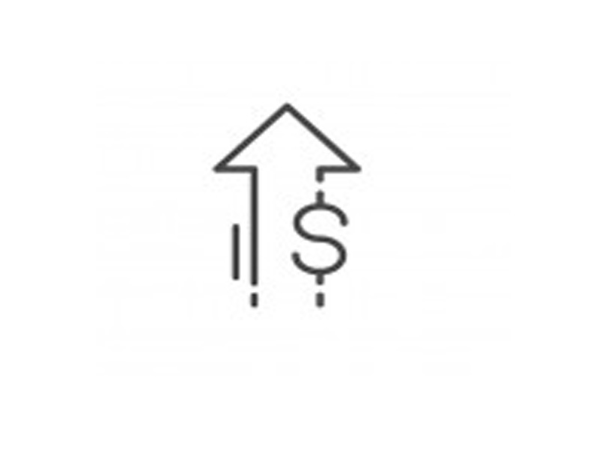
Quais são as suas vantagens?
40% de desconto na sua primeira compra.
Monte sua equipe! Quais são as vantagens?
Com o ingresso de cada pessoa indicada, você receberá 40 pontos bônus;
A partir da segunda compra, da pessoa que ingressou com a sua indicação, 10% do total dessa compra serão revertidos em pontos bônus para você (1ª geração).
Quer ter mais vantagens?
Incentive sua equipe a ingressar mais pessoas e ganhe 3% sobre o valor total da compra dela. (2ª geração)* *após a segunda compra

Slide 10
CVR+ Clube de Vendas Ramelk +

Slide 11
O que é o Clube de Vendas Ramelk+?
Ideal para pessoas com perfil de equipe de vendas.
Como fazer parte do CVR+?
Equipe com no mínimo 40 integrantes ativos com faturamento mensal mínimo de R$50.000,00.

Slide 12
Quais são as vantagens?
Ganhe um plus em bônus sobre as compras da sua equipe (1ª geração) e dos que ingressaram indicados pela sua equipe (2ª geração).
As vantagens são progressivas a medida que você aumenta o número de pessoas ativas e faturamento;
No mês que não atingir a meta da exigência de faturamento do Clube de Vendas Ramelk+, voltará aos ganhos do Clube de Vendas Ramelk ou proporcional ao faturamento do Clube de Vendas Ramelk + (sem perder o status).
 | CVR+ SAFIRA | CVR+ ESMERALDA | CVR+ DIAMANTE
Número pessoas 1. E 2. Gerações | 40 ativas | 60 ativas | 80 ativas
Faturamento mínimo de (Você + 1. E 2. Gerações) | R$ 50.000,00 | R$ 80.000,00 | R$ 110.000,00
Prêmio 1. Geração | 2% | 3% | 5%
Prêmio 2. Geração | 1% | 2% | 3%

Slide 13
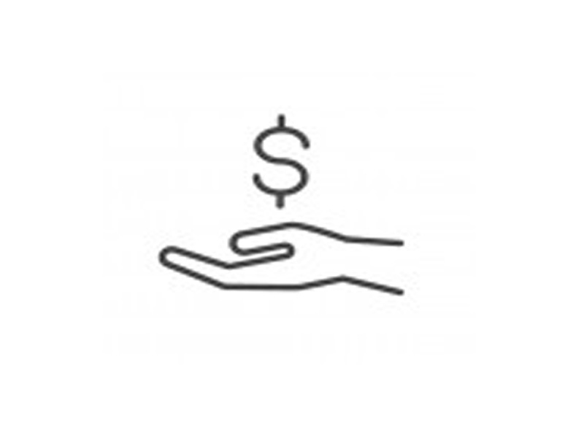
Resgate de Bônus!
Resgate de Bônus na hora da compra:
Até R$299,99, resgate realizado em produtos
1 ponto bônus = R$1,00 (um real)
Resgate em valor:
Acima de R$299,99, pode retirar seus pontos bônus em reais, que será creditado em conta corrente, desde que emita Nota Fiscal de Serviço. (Deve haver empresa MEI em seu CPF).
*As promoções terão regras diferenciadas!

